Slide 1
레퍼런스 데이터 옮기기
RefWorks to EndNote

Slide 2
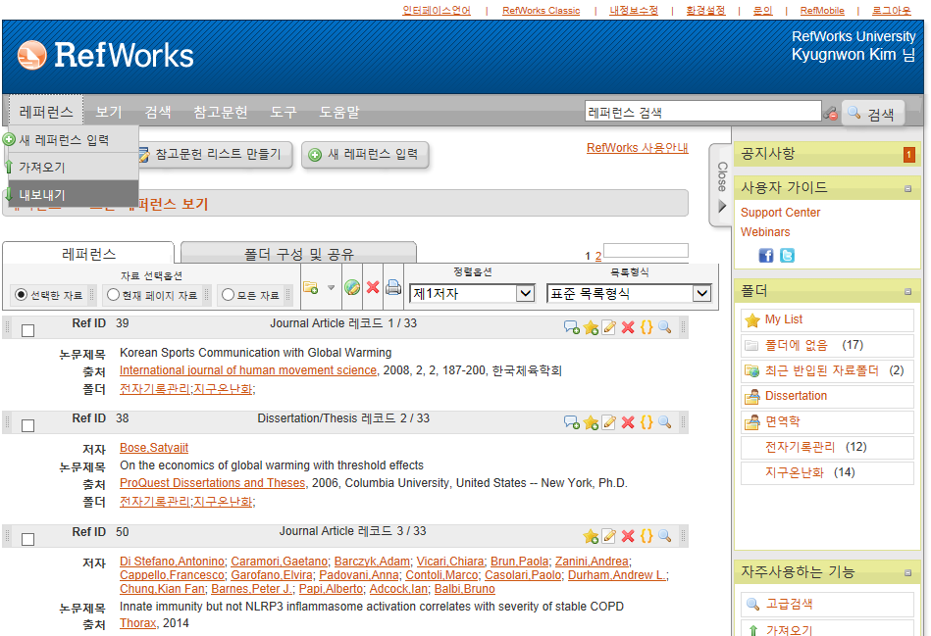
1
RefWorks에 로그인 후
1. 레퍼런스-내보내기 메뉴로 이동

Slide 3
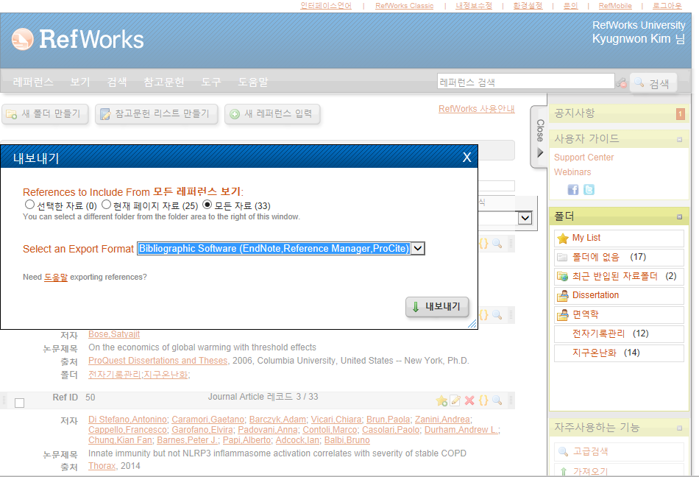
2
3
4
2. 모든 자료 혹은 특정 폴더 선택후 내보내기 선택
3. 내보내기 형식에서 Bibliographic Software 선택
4. 반출 버튼 클릭

Slide 4
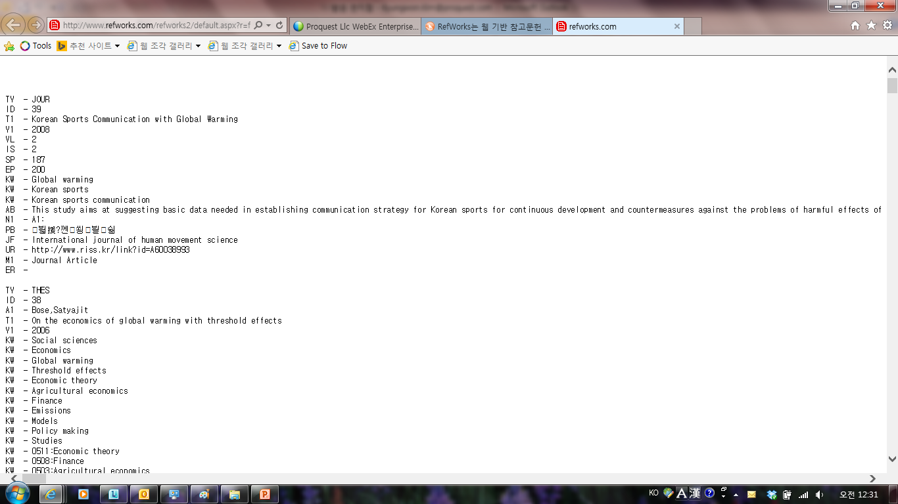
5. 내보내기가 실행되고, 완료되면 새로운 브라우저에 레코드가 RIS 포맷으로 표시됨

Slide 5
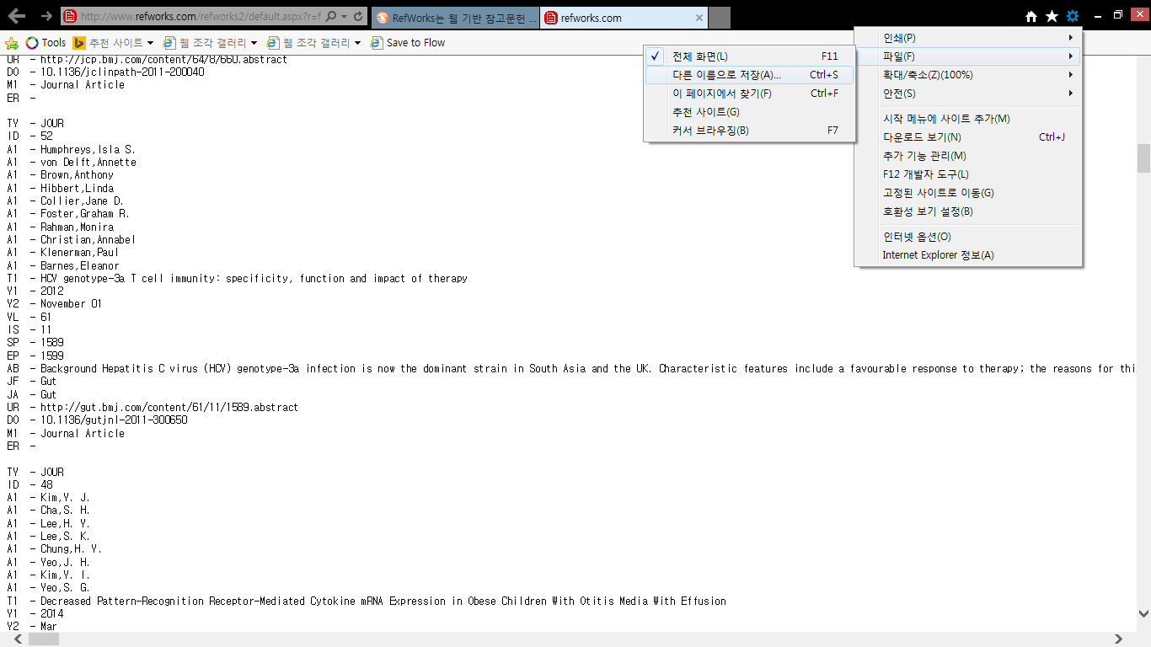
6
6. 웹 브라우저 도구->파일->다른이름으로 저장

Slide 6
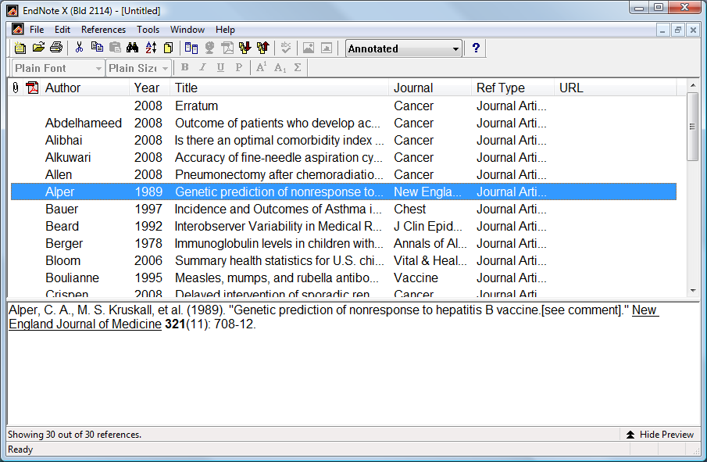
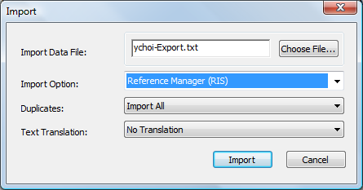
7. EndNote실행 후 메뉴에서 File-Import 클릭
8. 저장한 txt 파일을 첨부
9. Import Option에 Reference Manager (RIS) 포맷으로 선택
10. Import 버튼 클릭하면 레코드 가져오기가 실행 됨

